Slide 1
Алгебра
7 сынып
III тоқсан

Slide 2
Қысқаша көбейту формулаларының көмегімен өрнектерді түрлендіру

Slide 3
Бүгінгі сабақта:
Қысқаша көбейту формулаларының көмегімен өрнектерді түрлендіруді меңгересіз

Slide 4
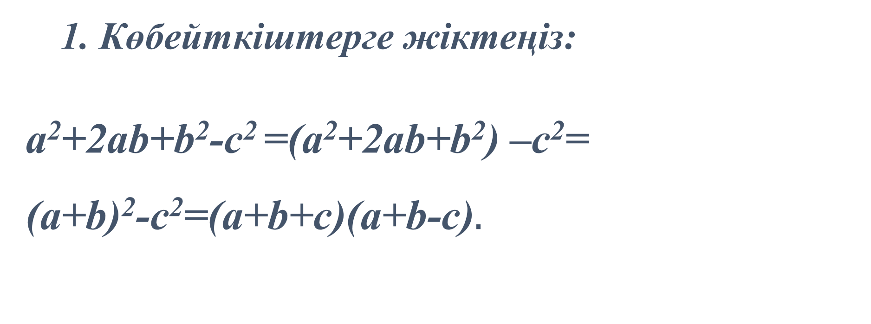
ТАПСЫРМАЛАР:
Көбейткіштерге жіктеңіз:
a²+2ab+b²-c² =(a²+2ab+b²) –c²=
(a+b)²-c²=(a+b+c)(a+b-c)$.$

Slide 5
2. Көпмүшені көбейткіштерге жіктеңіз:
n³+3n²+2n=n(n²+3n+2)=
n(n²+2n+n+2)=n((n²+2n)+(n+2))=
=n(n(n+2)+n+2)=n(n+1)(n+2).

Slide 6
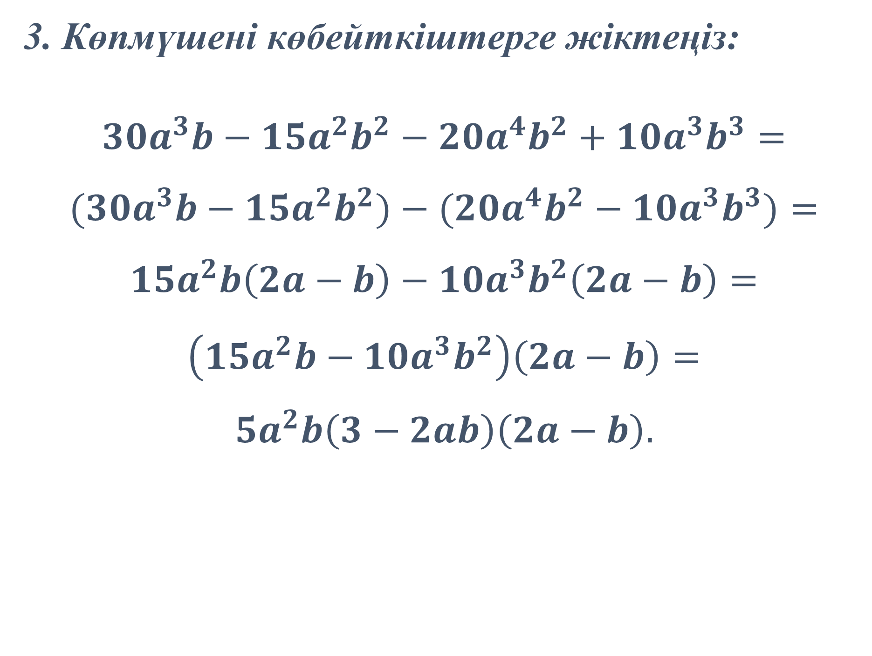
3. Көпмүшені көбейткіштерге жіктеңіз:
$$30a^{3}b−15a^{2}b^{2}−20a^{4}b^{2}+10a^{3}b^{3}=$$
$$(30a^{3}b−15a^{2}b^{2})−(20a^{4}b^{2}−10a^{3}b^{3})=$$
$$15a^{2}b\left(2a−b\right)−10a^{3}b^{2}\left(2a−b\right)=$$
$$\left(15a^{2}b−10a^{3}b^{2}\right)\left(2a−b\right)=$$
$${5a}^{2}b\left(3−2ab\right)\left(2a−b\right).$$

Slide 7
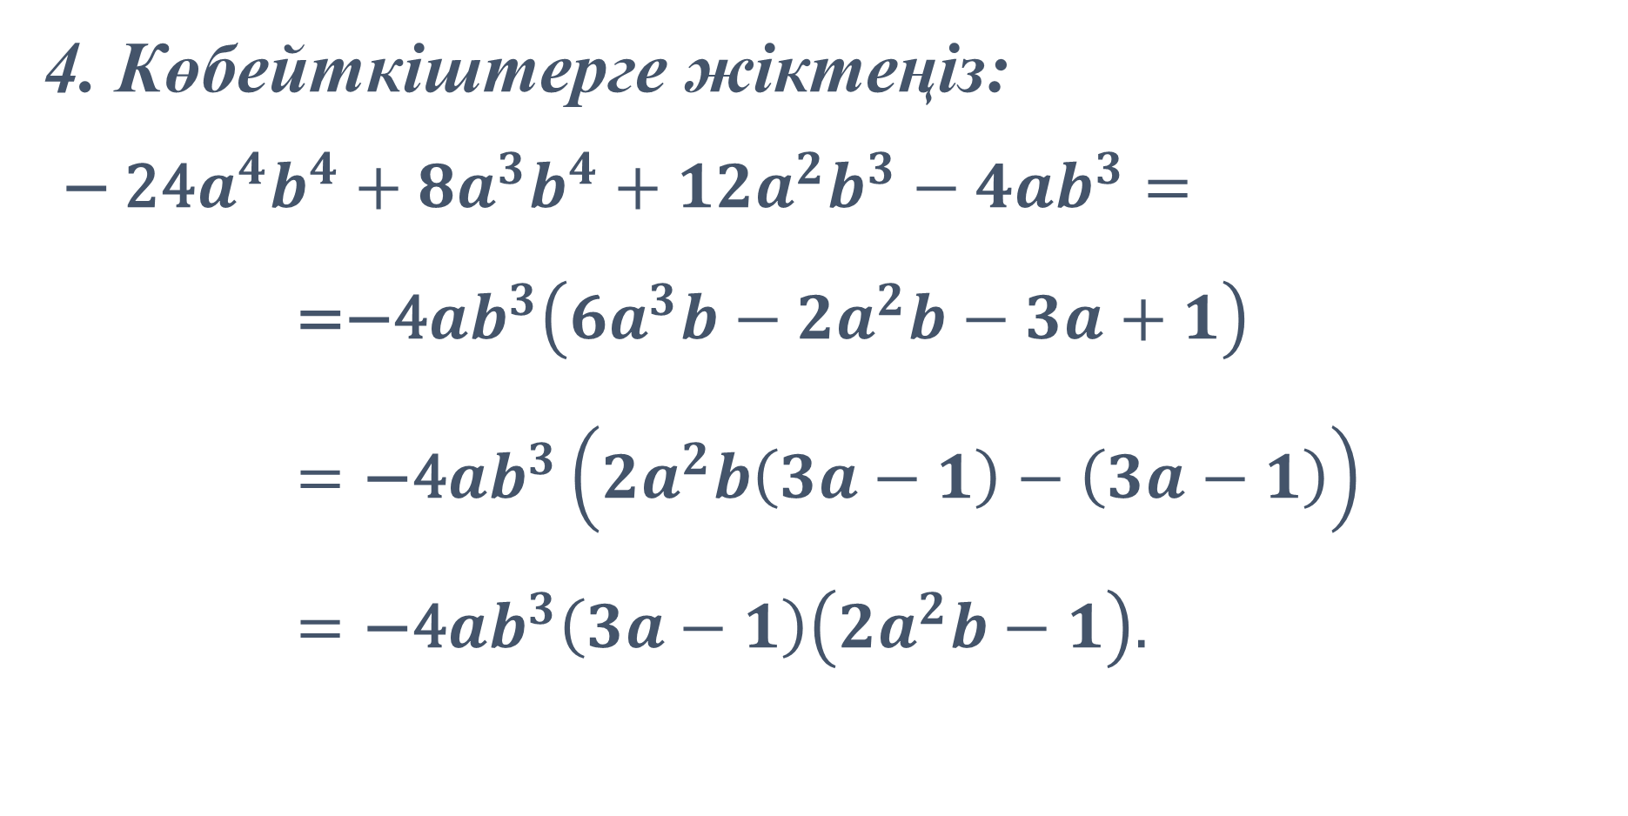
4. Көбейткіштерге жіктеңіз:
$\text{−}$24$a^{4}b^{4}+8a^{3}b^{4}+12a^{2}b^{3}−4ab^{3}=$
$$\text{=}\text{−4}ab^{3}\left(6a^{3}b−2a^{2}b−3a+1\right)=\text{−4}ab^{3}\left(2a^{2}b\left(3a−1\right)−\left(3a−1\right)\right)=\text{−4}ab^{3}\left(3a−1\right)\left(2a^{2}b−1\right).$$

Slide 8
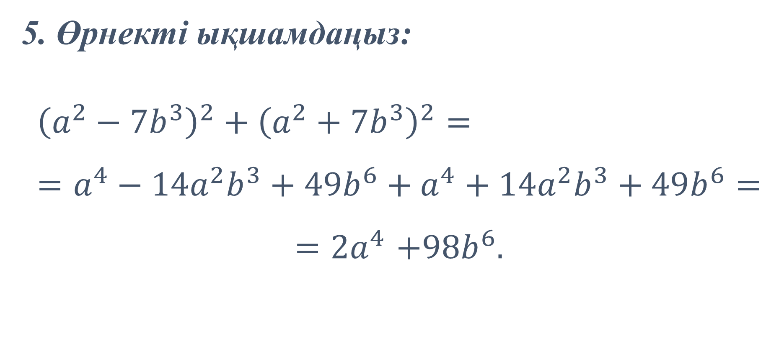
5. Өрнекті ықшамдаңыз:
$${\left(a^{2}−7b^{3}\right)}^{2}+{\left(a^{2}+7b^{3}\right)}^{2}==a^{4}−14{a^{2}b}^{3}+49b^{6}+a^{4}+14{a^{2}b}^{3}+49b^{6}=$$
$${=2a}^{4}+98b^{6}.$$

Slide 9
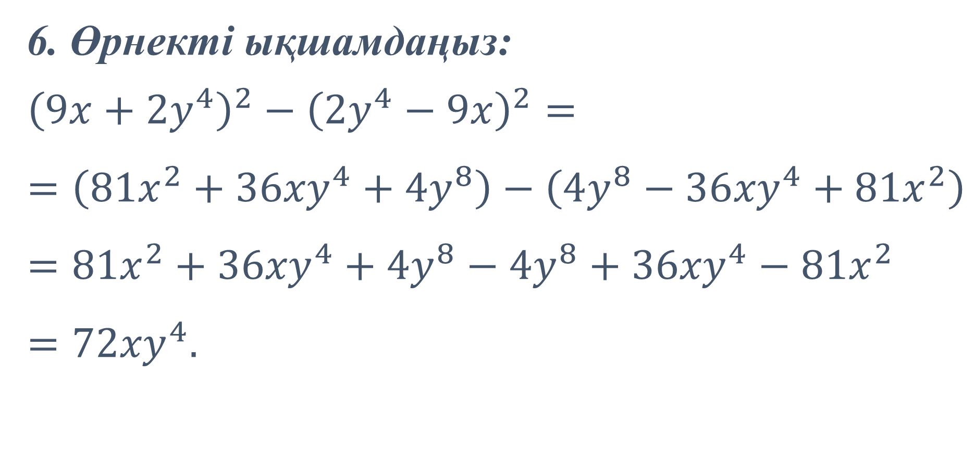
6. Өрнекті ықшамдаңыз:
$${\left(9x+2y^{4}\right)}^{2}−{\left(2y^{4}−9x\right)}^{2}==\left({81x}^{2}+36{xy}^{4}+4y^{8}\right)−\left(4y^{8}−36{xy}^{4}+{81x}^{2}\right)={81x}^{2}+36{xy}^{4}+4y^{8}−4y^{8}+36{xy}^{4}−{81x}^{2}=72{xy}^{4}.$$

Slide 10
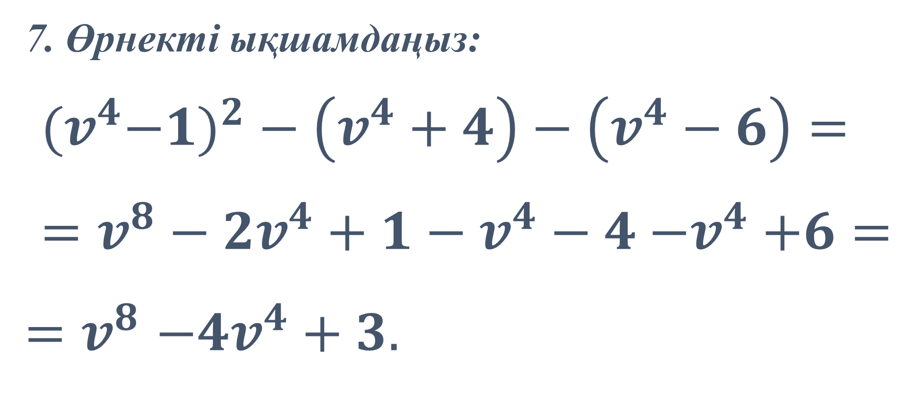
7. Өрнекті ықшамдаңыз:
$${(v}^{4}−1)^{2}−\left(v^{4}+4\right)−\left(v^{4}−6\right)==v^{8}−2v^{4}+1−v^{4}−4{−v}^{4}+6=$$
${=v}^{8}−4v^{4}+3.$

Slide 11
Қорытынды
Қысқаша көбейту формулаларының көмегімен өрнектерді түрлендіруді меңгердіңіз

